Slide 1
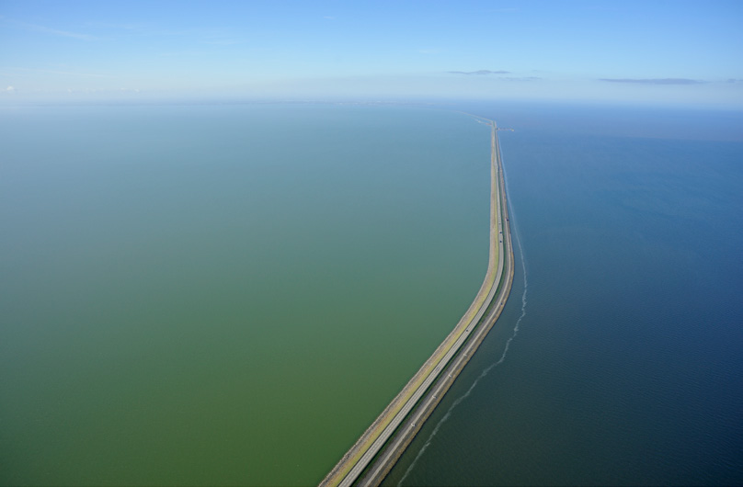
VOGELATLAS IJSSELMEER 1925-2025
Een eeuw IJsselmeergebied in ecologisch perspectief
Mennobart van Eerden
Stef van Rijn
Mervyn Roos
m.m.v. Joep de Leeuw, Ruurd Noordhuis,
Flos Fleischer, Marjolein Munsterman

Slide 2
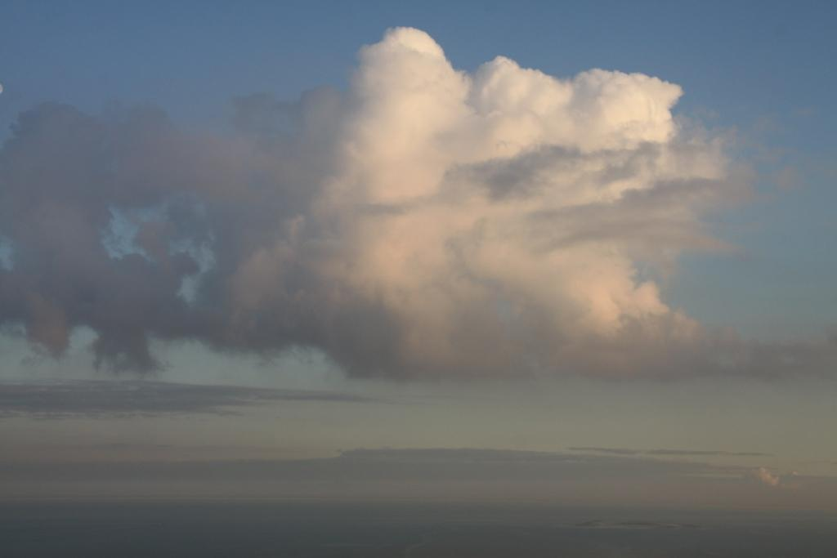
Waarom?

Slide 3
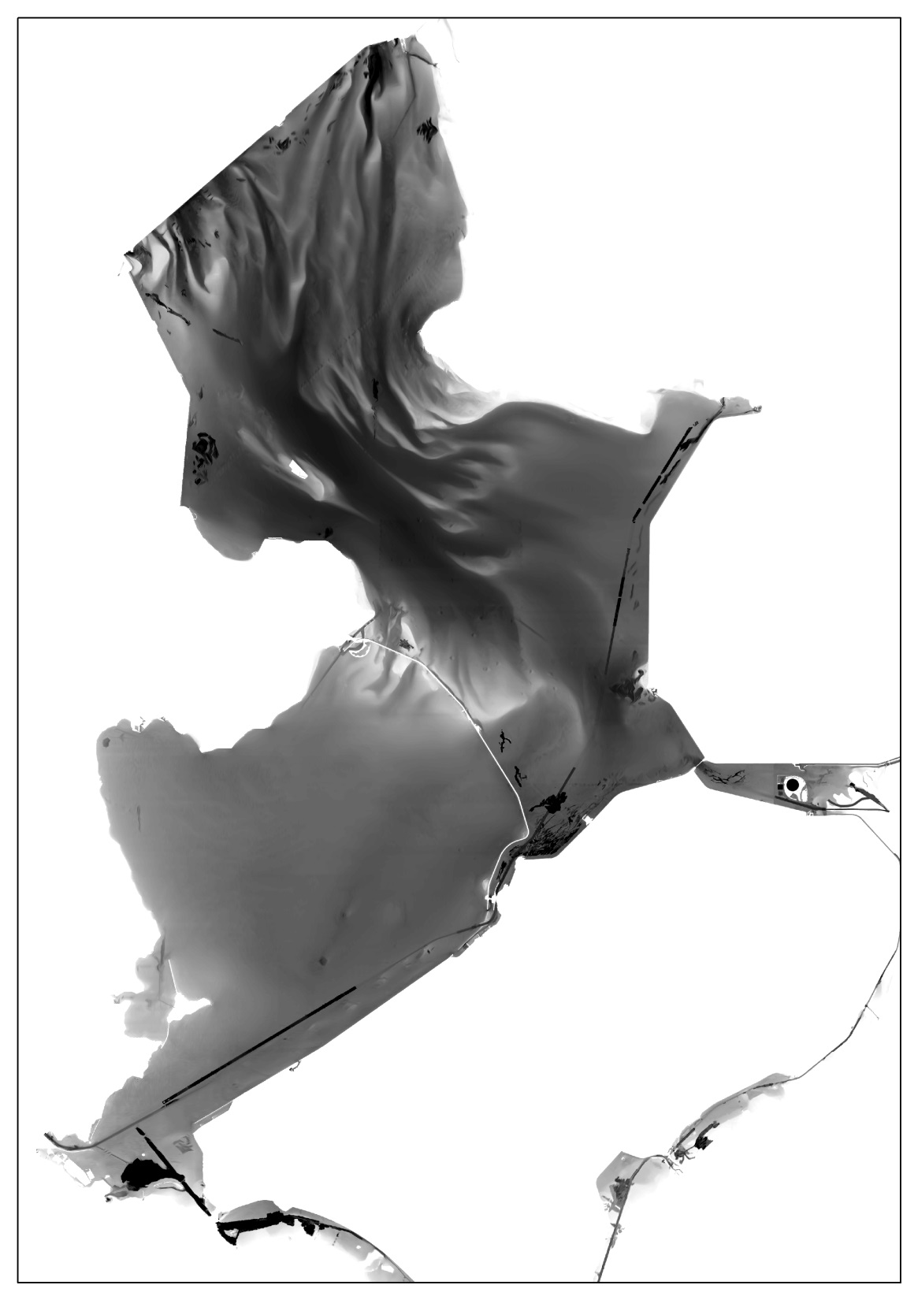
Waterdiepte

Slide 4
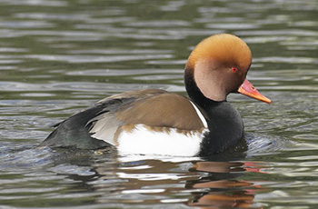
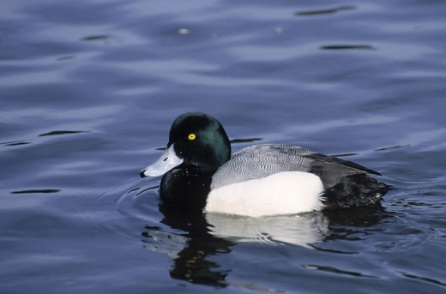
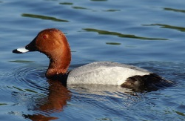
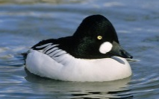
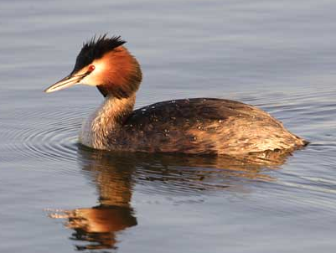
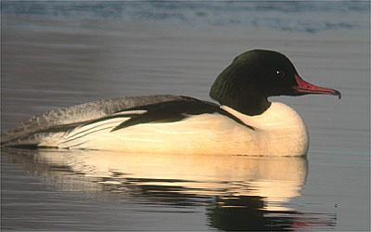
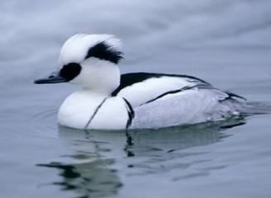
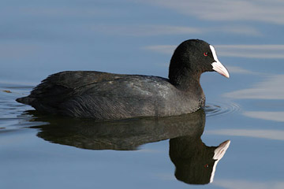
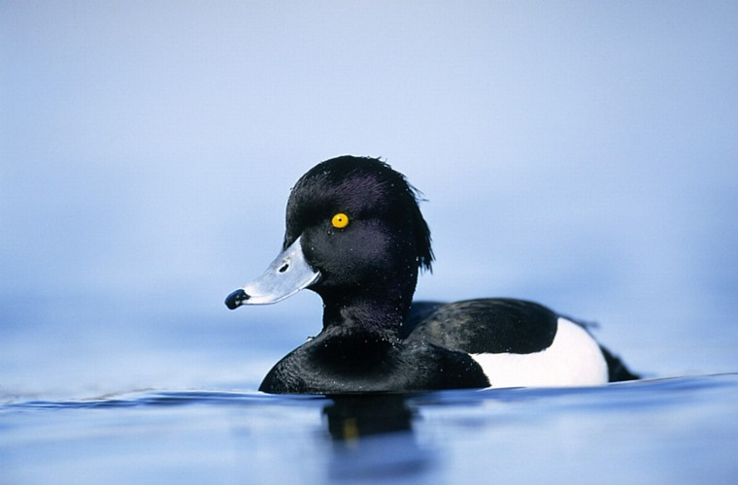
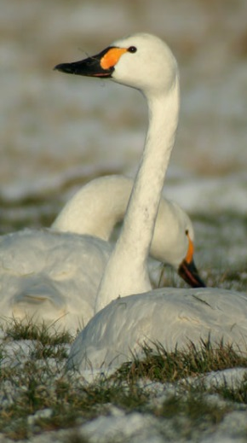
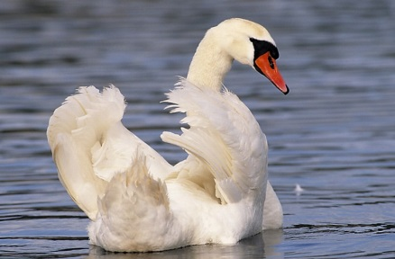
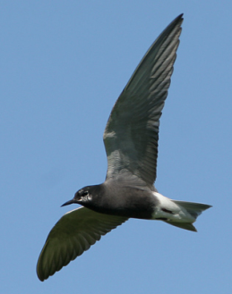
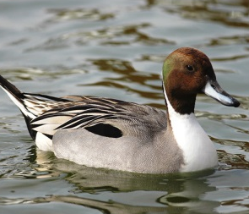
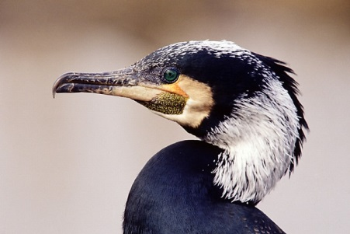
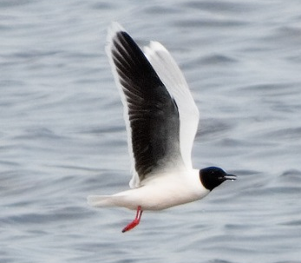

Slide 5
45 jaar tellen en onderzoek in IJsselmeer, Markermeer en Randmeren
Vogels als graadmeter
Veranderingen en trends zichtbaar
Relaties verduidelijkt
- De kusten
- Natuurontwikkelingen zoals Marker Wadden en Oostvaardersplassen
- Gebruik

Slide 6
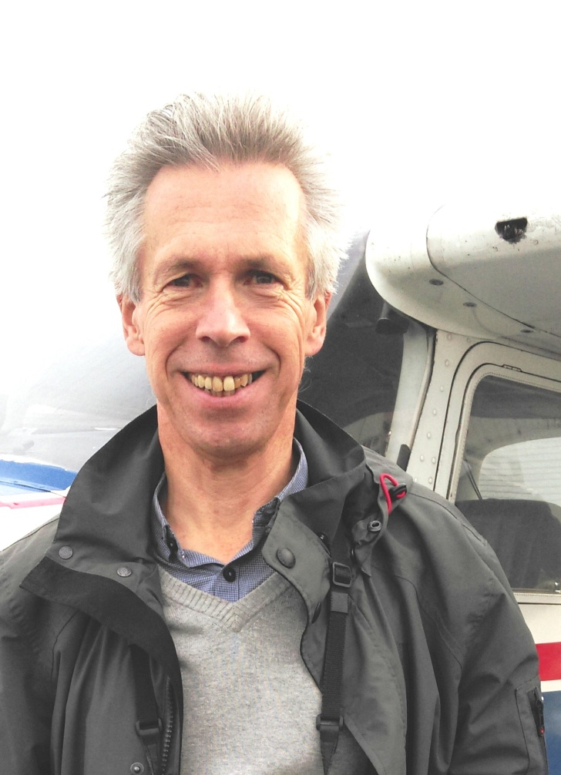
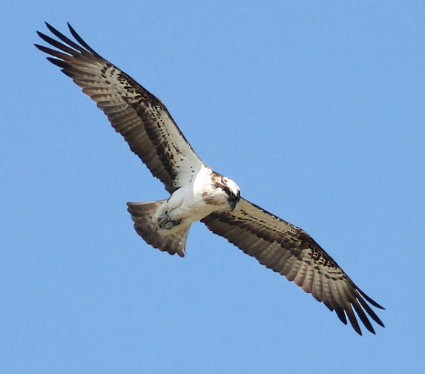
Vogelvlucht grote meren met dank aan Rijkswaterstaat
Randmeren met dank aan Provincie Flevoland

Slide 7
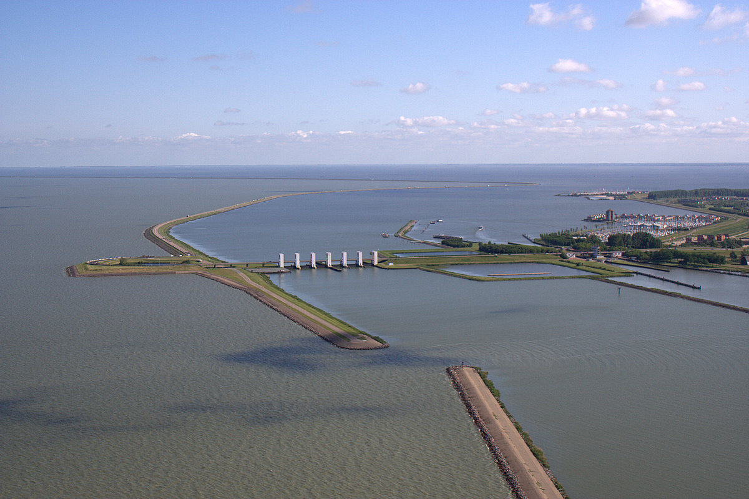

Slide 8
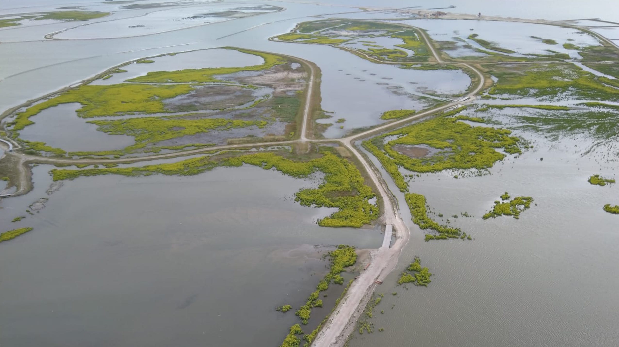

Slide 9
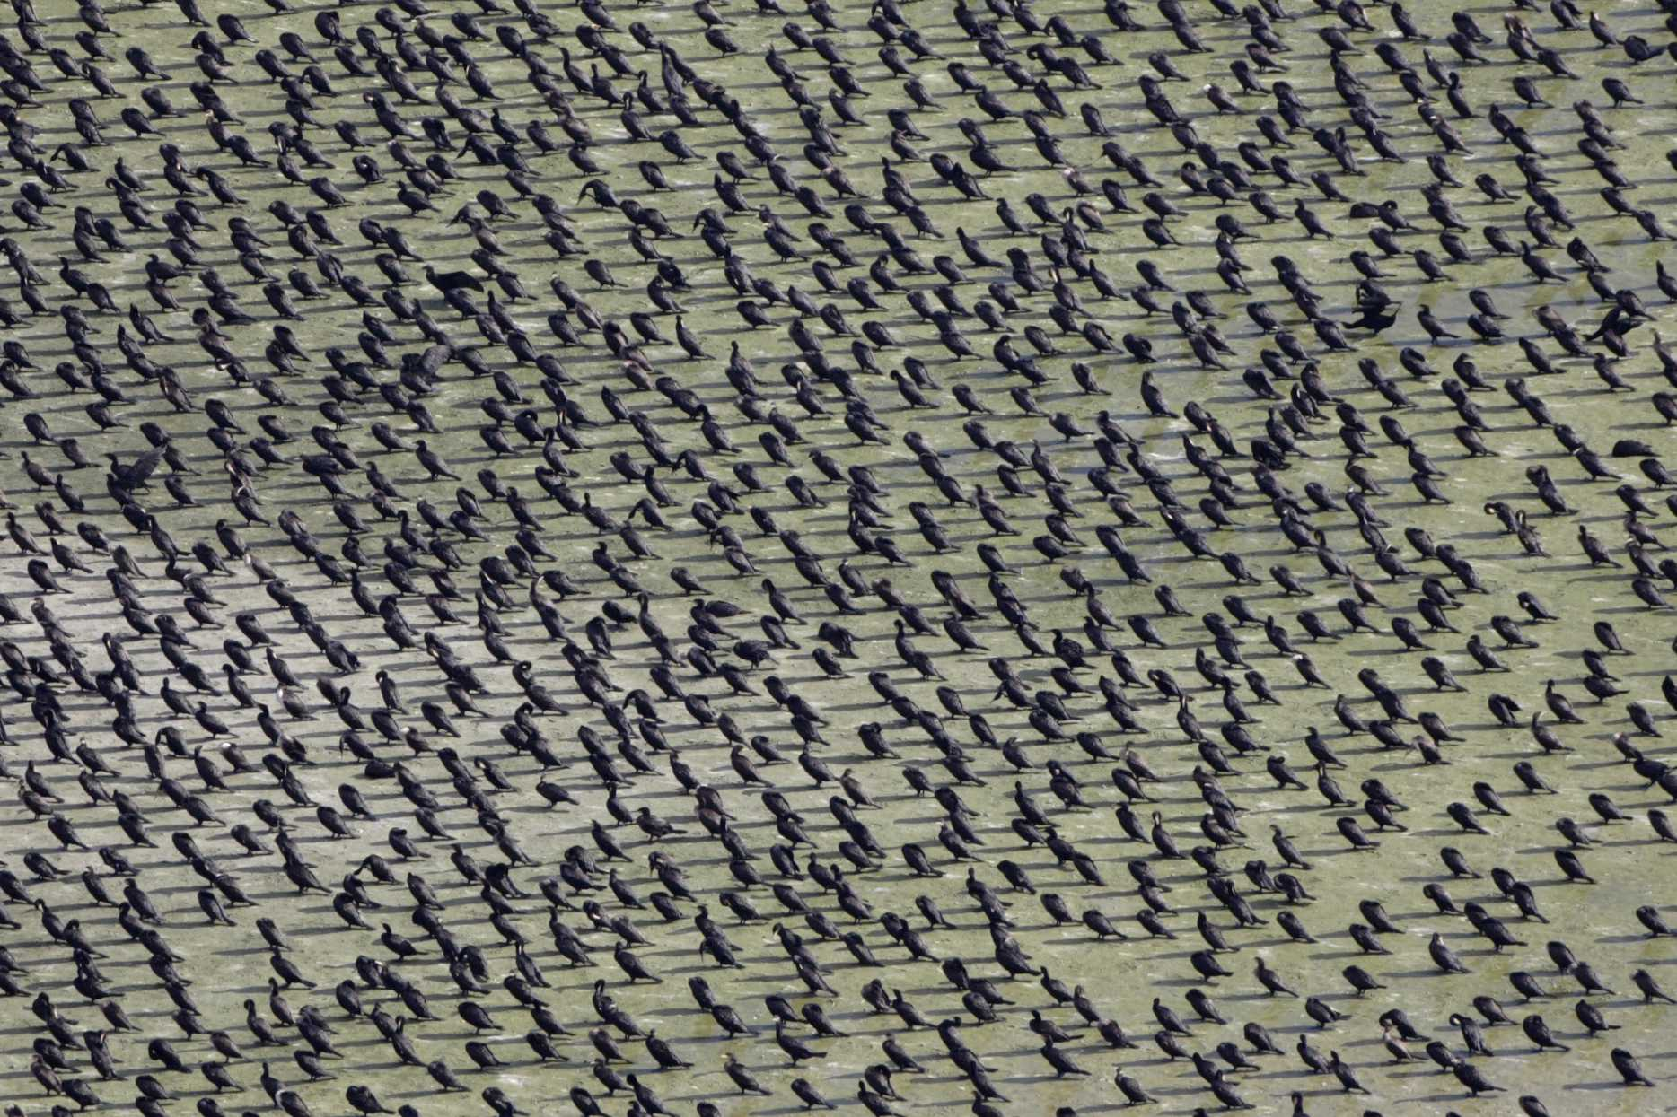
Het voedsel

Slide 10
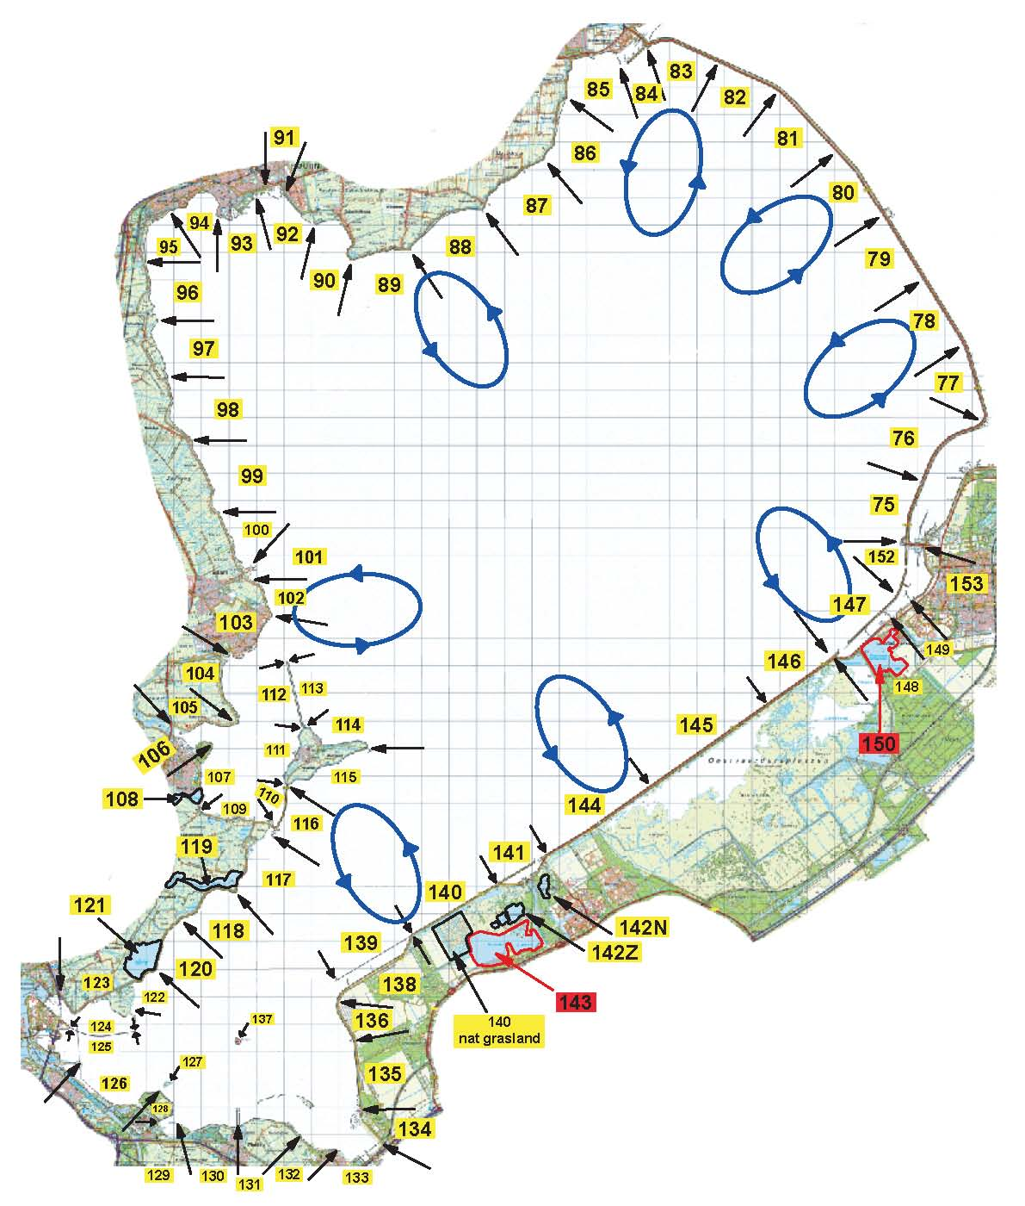
Meetnet 1979-heden
Maandelijkse telling IJsselmeer, Markermeer en IJmeer
Sinds november 1979 continu en zelfde methode
6 à 8 uur vliegen per telling, Cessna 172
500 ft, 70-80 kts vanaf Lelystad
2 waarnemers, 1 piloot
Eenden, ganzen, zwanen, futen, lepelaars, reigers, aalscholvers, meeuwen, sterns en steltlopers op soortsniveau

Slide 11
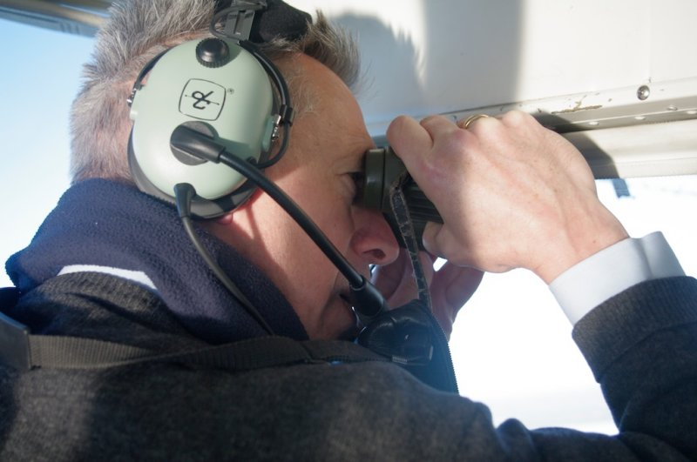
Wat hebben we gezien?

Slide 12
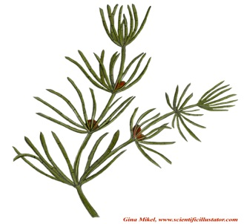
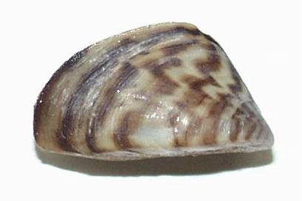
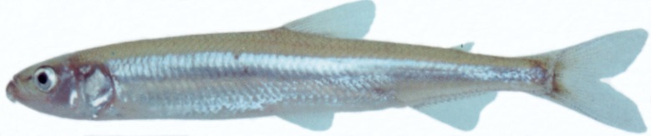

Planten Vissen Mossels
Notes:
Birds according to three feeding guilds (1980s)

Slide 13

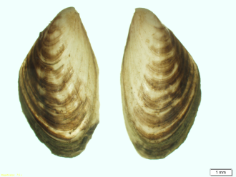








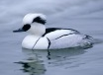

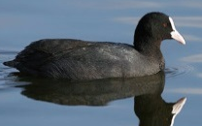
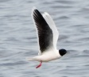
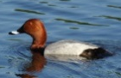

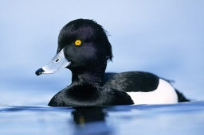
Planten Vissen Mossels
Notes:
Birds according to feeding guilds in 2000s (size of picture illustrates decline), only in plant eaters increase!

Slide 14
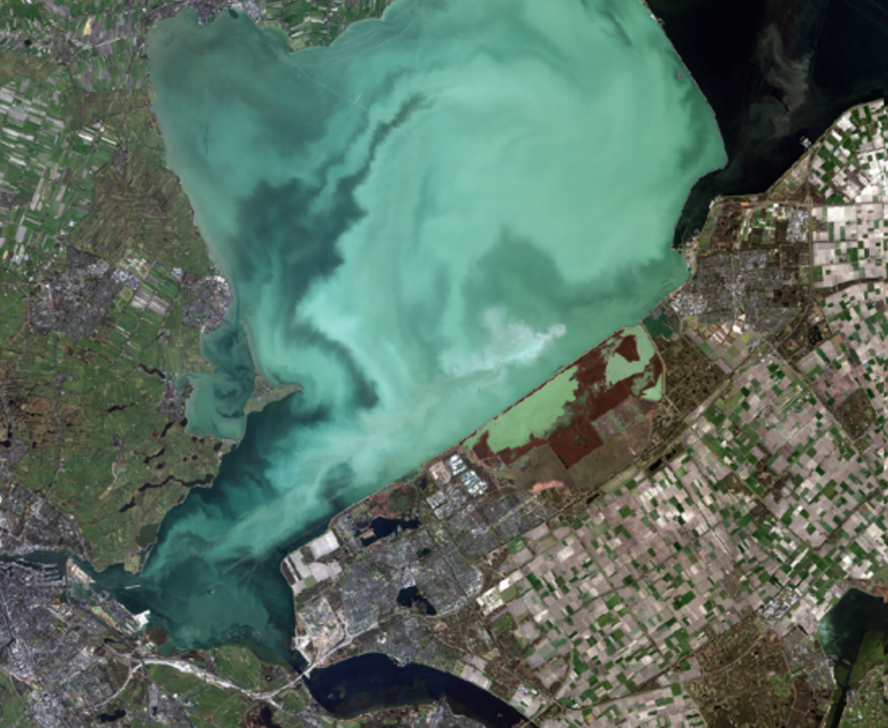
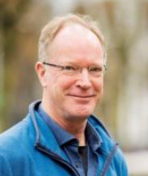
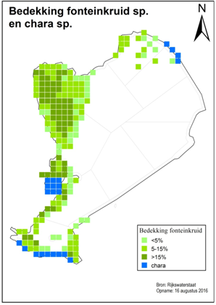
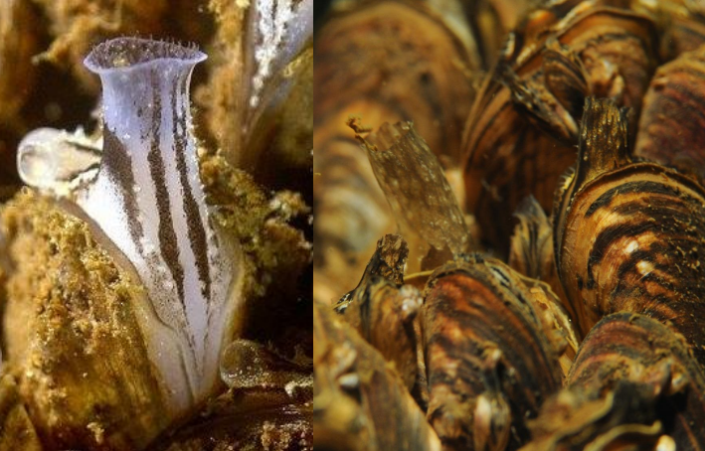
Waterkwaliteit, Ruurd Noordhuis
Nutriënten
Algen, slib
Waterplanten
Spot-6,
12 maart 2015

Slide 15
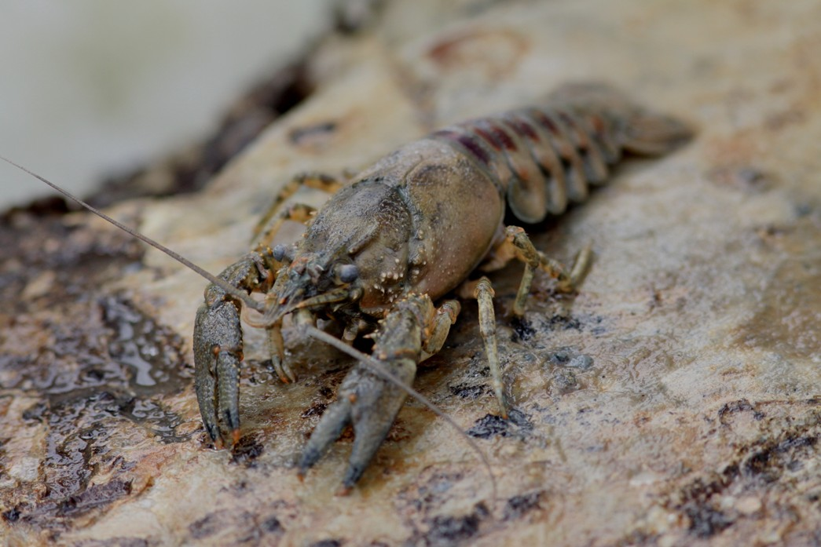
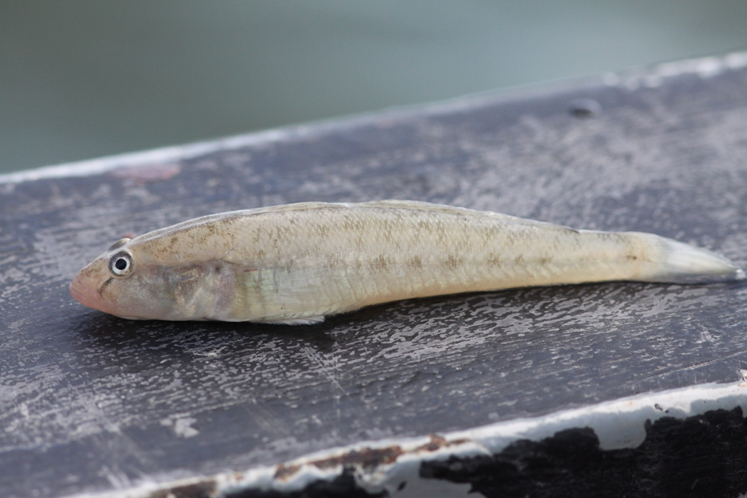
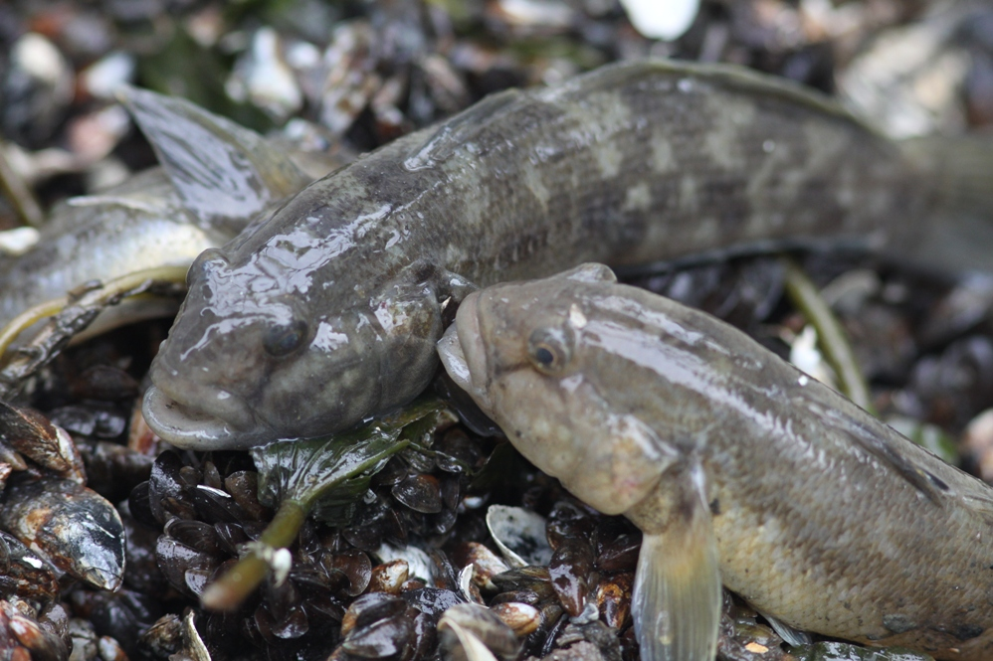
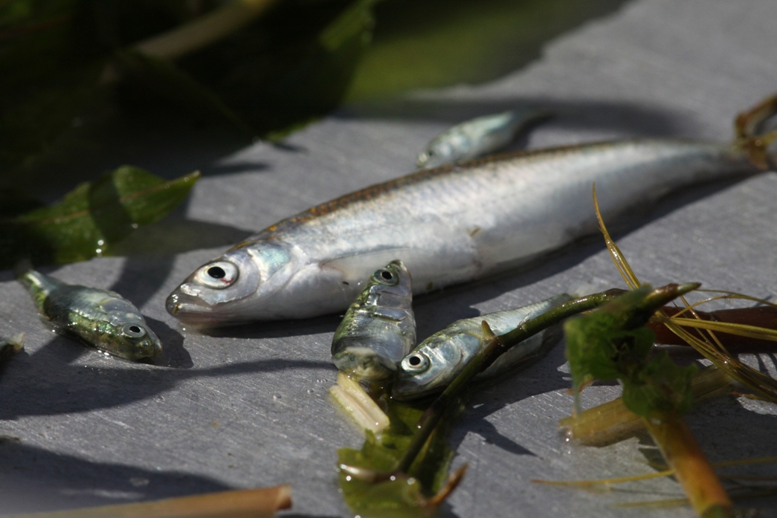
Nieuwe soorten

Slide 16
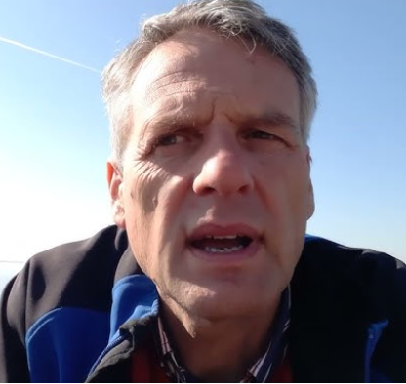
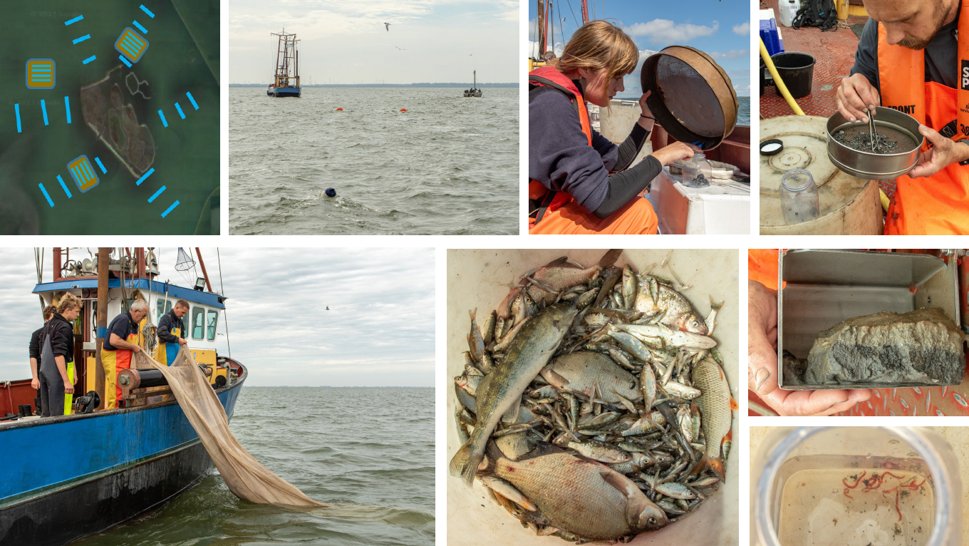
Vissen, visserij (Joep de Leeuw)

Slide 17
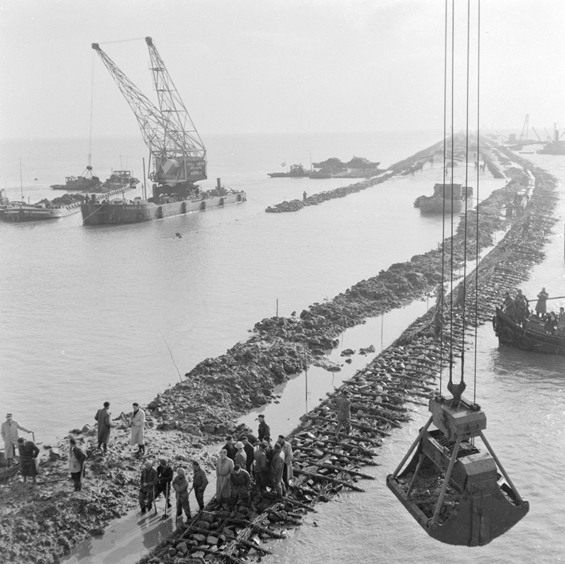
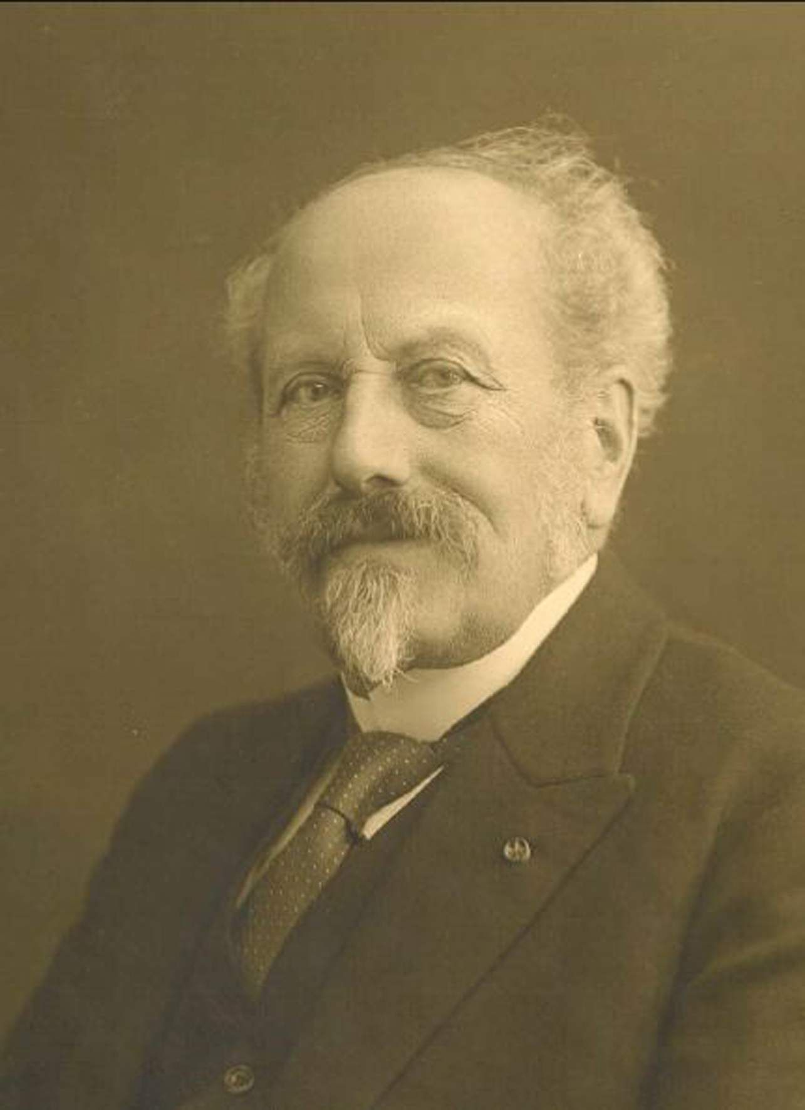
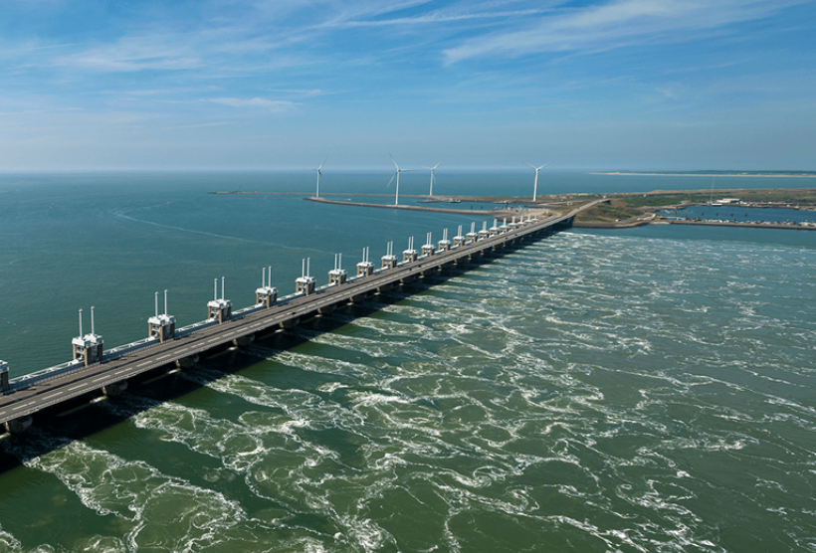
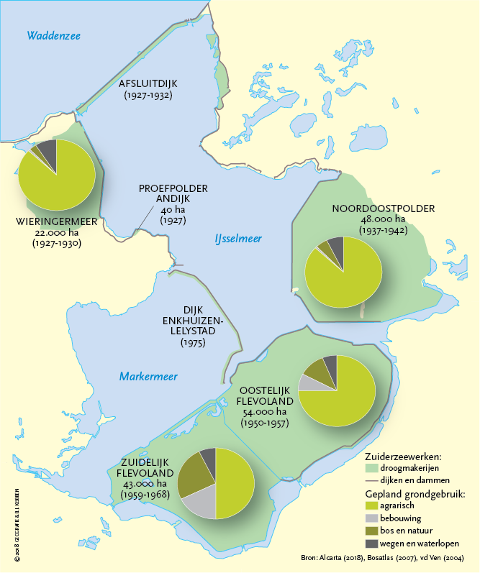
Terug tot 1925

Slide 18
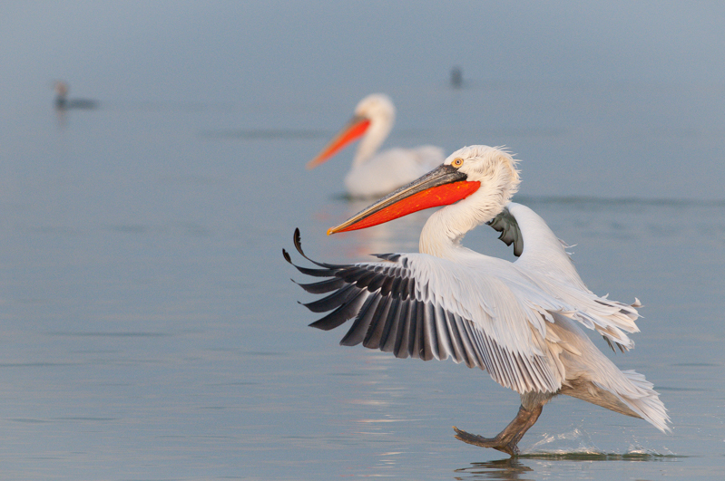
Inhoud

Slide 19
DEEL I (50 pp)
Vogelvlucht
Van zout naar zoet tot Natuurontwikkeling in het water
In 4 perioden van 25 jaar de belangrijkste ontwikkelingen op een rij

Slide 20
DEEL II (150 pp)
Vogelatlas 1975-2025
Romp van het boek
Voor ca 60 soorten water- en moerasvogels trends en ruimtelijke verspreiding
Relaties met voedsel en omgeving

Slide 21
DEEL III (20 pp)
Vogelvisie 2025-2050
Wat gaat er gebeuren als we niets doen?
Wat is mogelijk bij een veranderend klimaat?
Kunnen we de neergaande trends keren?

Slide 22
DEEL IV (50 pp)
Vogelgebieden
Vogels kijken, wat waar en wanneer
Het IJsselmeergebied beleven
Binnen en buiten (plekken, centra)

Slide 23
Realisatie
Planning Atlas gereed voor publicatie
- oktober 2026
Database digitaal ontsloten
Publicatie
- november 2026

Slide 24
